Slide 1



내가 기획한 ICT가
세상을 바꾼다면?
SW개발/HW제작 설계서
프로젝트 명 : IoT와 블록체인을 활용한 컨테이너의 지능화 구현

Slide 2


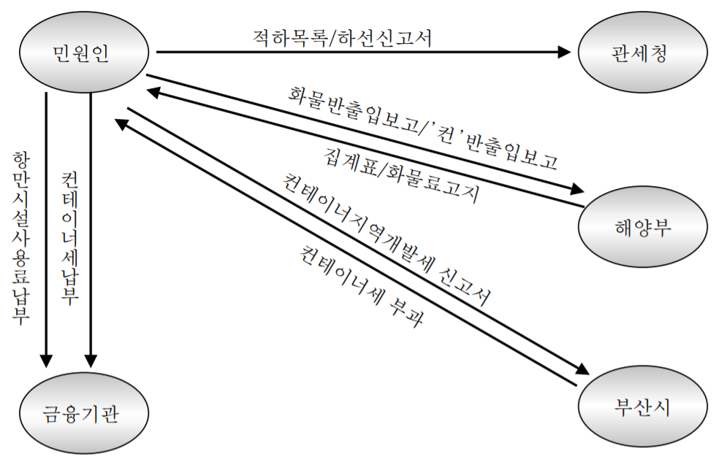
| 시장/기술 동향 분석
국내 항만물류시스템의 ‘수작업’ 문제점
⇒ 수작업으로 주요 정보 기록 및 관리
(위치 추적, 컨테이너 사용 유/무,
사용 이력 등)
⇒ 기록된 정보를 팩스나 대표 이메일
주소로 발송하여 해당 자료가 선사의
담당자에게 전달되기까지
많은 시간이 소요
<부산항 항만물류정보시스템>

Slide 3
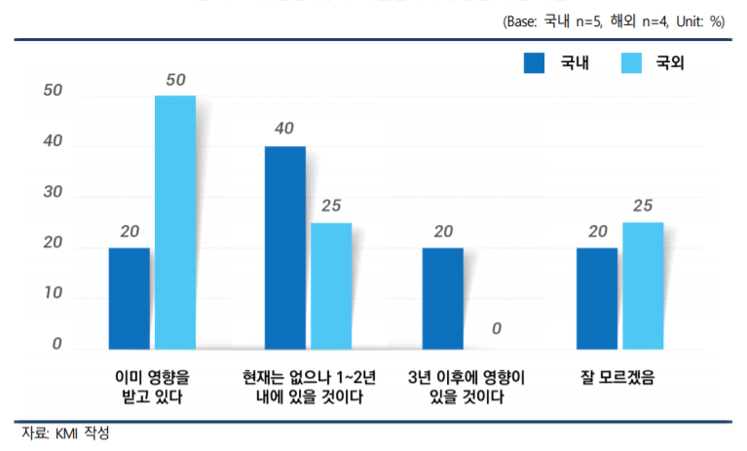
| 설문조사 분석
물류 산업에서의 IoT 기술에 대한 긍정적 전망
한국해양수산개발원에서 국내외 글로벌 정기선사 9곳을 대상으로 설문조사를 한 결과 해외 선사는 ‘이미 IoT의 영향을 받고 있다’가 50%임
국내 선사는 ‘현재는 없으나 1-2년 내에 IoT의 영향이 있을 것이다’에 40%로 응답

Slide 4
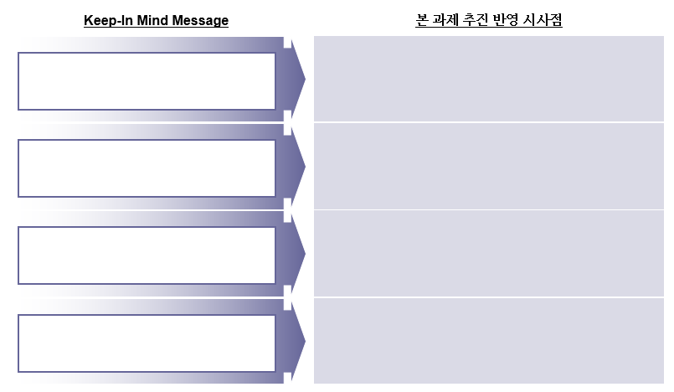
| 인터뷰결과서
물류 파손 및 분실
(주)리함 함성수 대표:
“해외 이사의 특성상 예상치 못한 파손이나
분실이 일어날 수 있습니다. 주로 운송 시스템이나 운송 과정에서 일어납니다.
이런 문제가 일어날 때가 제일 힘들어요.”
컨테이너 분실 방지를 위한 ‘GPS’ 기능 필요
위치 추적 기능을 통해서,
해당 컨테이너 분실 시 위치 파악 가능
컨테이너 도난
한인 운송회사 관계자
“컨테이너 도난 사건이 자주 발생하고 있는 것이 사실”,
“이 업계에 종사한 한인들은 누구나 한번쯤 경험하는 일”
컨테이너 전체 이동 경로 추적을 위해
‘블록체인’ 기술 도입
위조가 거의 불가능한 방식의 암호체계 이므로,
보안이 뛰어남

Slide 5
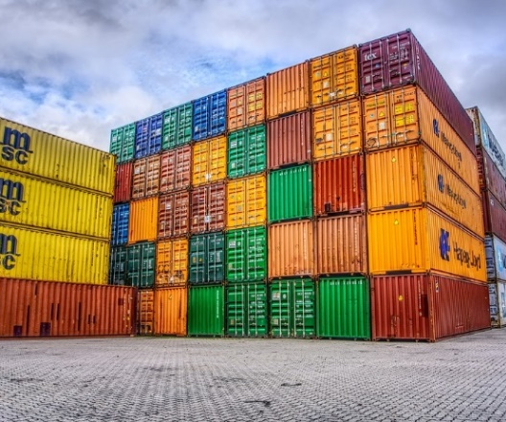
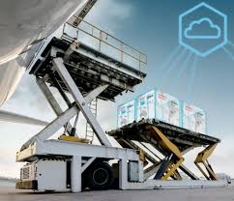
| 환경 분석
기존 컨테이너
스마트 컨테이너
기존에 사용되던 컨테이너의 외∙내부 형태를
스마트 컨테이너로 바로 교체하는 것은
비용적∙인력적 측면에서 현실성이 떨어짐
기존 컨테이너에 내부 장비를 부착하여 지능화 기능을 구현

Slide 6
| 요구사항 정의서
기능별 요구사항 정의서
요구사항ID | 요구사항명 | 기능명 | 세부사항 | 예외사항
컨테이너 | 환경관리 | 온습도 조절 | 컨테이너 내의 온습도를 파악하여 관리자에 의해 입력된 온습도 값을 유지한다.
 |  | 화재관리 | 컨테이너 내부의 가스량을 파악하여 화재 유무를 알 수 있다.
 | 위치관리 | GPS 관리 | 컨테이너의 GPS를 파악한다.
요구사항ID | 요구사항명 | 기능명 | 세부사항 | 예외사항
블록체인 | 데이터 관리 | 데이터 관리 | 시간별 온습도, 가스량, GPS의 데이터를 웹 서버로부터 전달받아 저장한다.
요구사항ID | 요구사항명 | 기능명 | 세부사항 | 예외사항
웹 | UI | UI | 컨테이너의 시간별 온도, 습도, 가스량, GPS를 사용자에게 보여준다.

Slide 7
| 요구사항 정의서
SW, HW 요구사항 정의서
구분 |  | 기능 | 설명
S/W | 소유자 | 로그인 | UI를 통해 로그인을 할 수 있다.
 |  | 컨테이너 정보 확인 | 소유하는 컨테이너의 위치, 온습도, 가스량을 시간별로 확인할 수 있다.
 | 관리자 | 정보 기록 | UI를 통해 컨테이너별 정보를 입력할 수 있다.
구분 | 기능 | 설명
H/W | 컨테이너 내의 온도 측정 | 컨테이너 내의 온도를 측정한다.
 | 컨테이너 내의 습도 측정 | 컨테이너 내의 습도를 측정한다.
 | 컨테이너 위치 측정 | 컨테이너의 위치를 측정한다.
 | 컨테이너 온습도 내려주기 | 저전력 냉방기를 통하여 컨테이너 내의 온습도를 내려줄 수 있다.

Slide 8
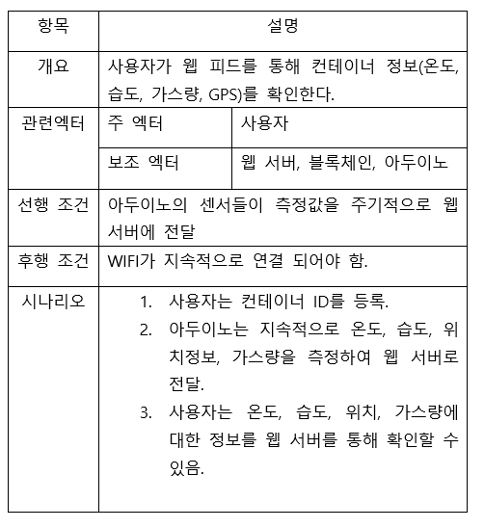
| 유즈케이스
컨테이너 등록 및 관리 유즈케이스
사용자가 컨테이너 등록하면 블록체인 DB에 보관
사용자가 웹에 컨테이너를 검색하면 블록체인에서 해당 정보 꺼내 와서 출력
아두이노가 컨테이너 실시간 정보 전달 및 관리

Slide 9
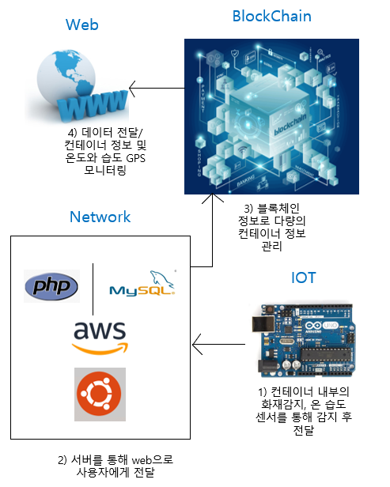
| 서비스 구성도 - 서비스 시나리오
아두이노 센서를 통해 컨테이너 내부
상태 측정 및 관리
2) 센서 값을 서버를 통해 database에
저장 및 관리
3) 블록체인 기술을 활용하여 컨테이너
다량의 정보 관리
4) web을 통해서 관리자의 화면에서
컨테이너의 정보 확인
Notes:
폰트 맞춰! 요약해 각 큰 박스안에 뭐뭐 들어갔는지로 보여주ㅓ야댐

Slide 10
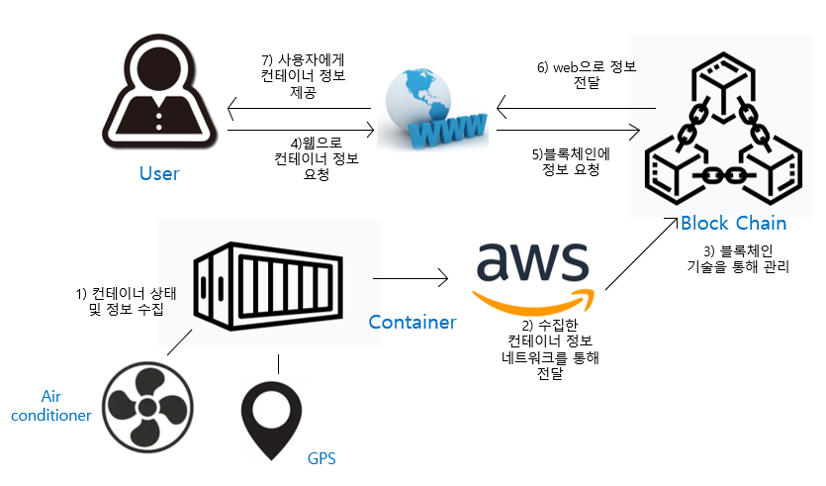
| 서비스 흐름도
컨테이너 내부를 아두이노 센서를 통해
측정 및 정보 수집
2) 수집한 정보를 apache2 server를 통해서 block chain서버에 전달
3) 블록체인 기술을 통해 보안성을 높여 관리
4) 사용자가 웹으로 컨테이너 정보요청
5) 웹에서 블록체인에 정보 요청
6) Web으로 요청한 정보전달
7) 사용자에게 컨테이너 정보 제공

Slide 11
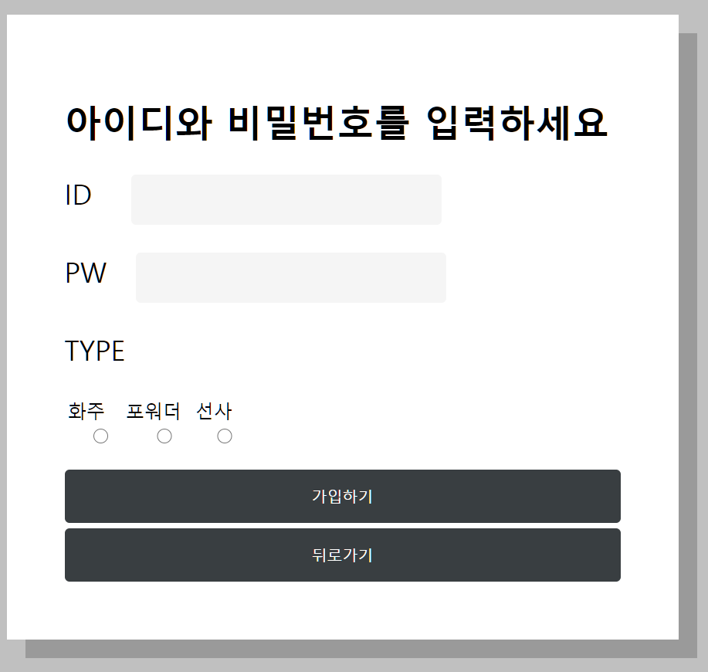
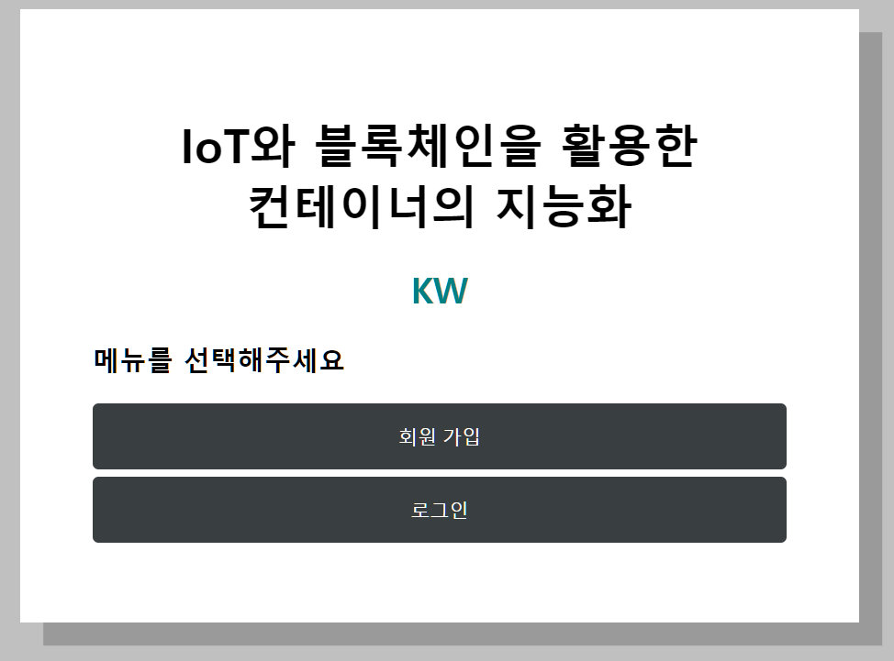
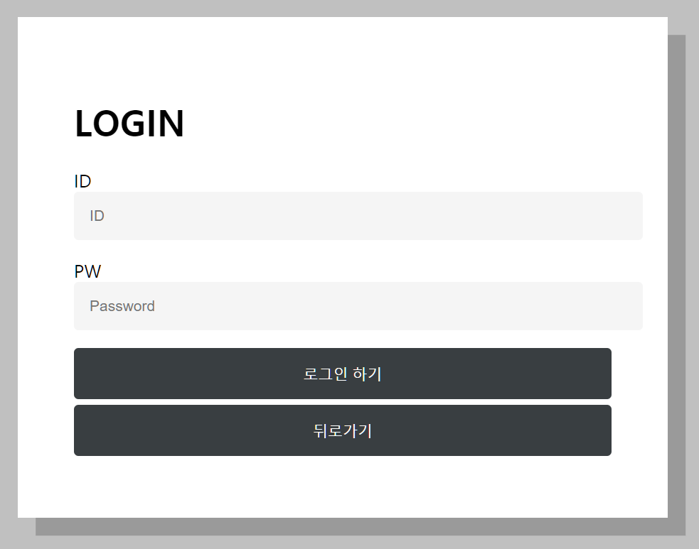
| UI/UX 정의서 - 화면 설계서
컨테이너 관리 화면설계
회원 가입
홈 화면
로그인

Slide 12
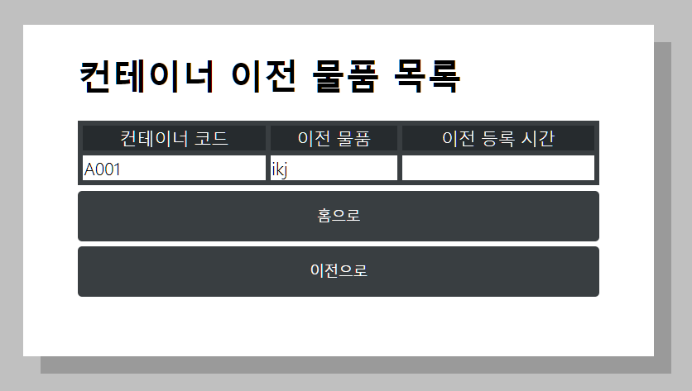
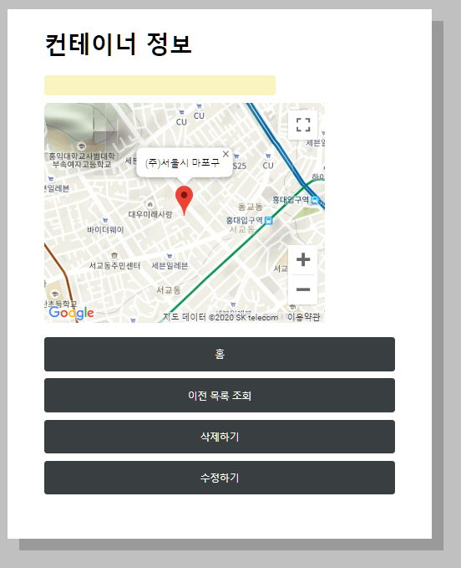
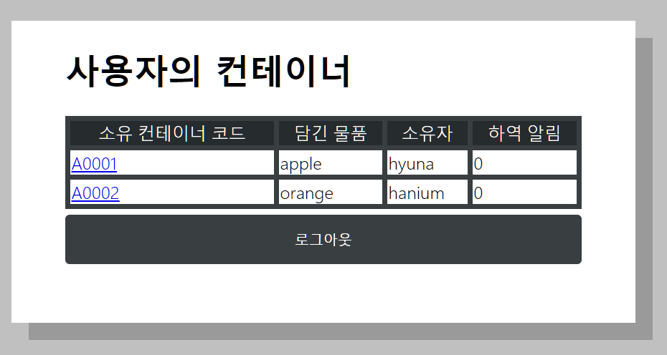
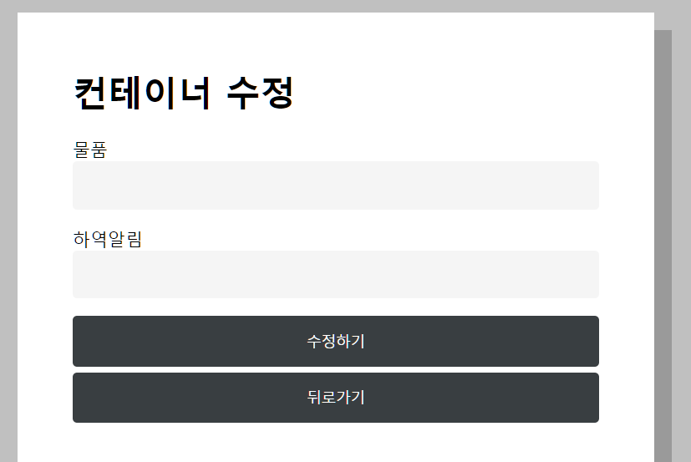
| UI/UX 정의서 - 화면 설계서
컨테이너 관리 화면설계
컨테이너 이력 출력
(실었던 물품, 시간)
컨테이너 삭제
컨테이너 관리 기본 화면
(컨테이너 목록과 컨테이너 코드, 물품, 소유자, 하역 알림의 간단한 정보 출력)
로그인 후에 출력
컨테이너 정보 출력
(온도, 습도, 위치, 물품)
컨테이너 코드 클릭 시 나오는 화면
컨테이너 정보 수정
(물품을 하역 또는 실었을 때 정보 수정)

Slide 13
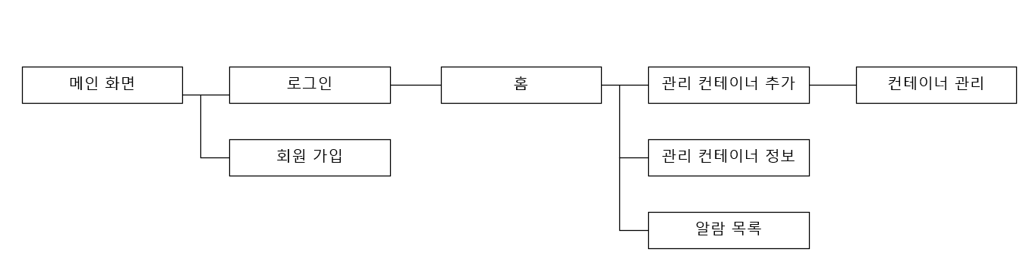
| 메뉴 구성도
Web 메뉴 화면
컨테이너의 온도, 습도, GPS 등의 정보 출력
컨테이너 정보
컨테이너 수정
사용자의
컨테이너 목록 출력
컨테이너에서
물품을 하역하거나 실을 때 정보 수정
홈
컨테이너 추가
이전 목록 조회
로그아웃
삭제하기
수정하기
한이음 ▶ 프로그램 설계서

Slide 14
| 화면 설계서
홈 화면
 | 기능 명 | 신규/기존 선택
 | 기능설명 | 웹의 첫 화면,기존회원은 자신이 연동했던 계정으로 로그인을 할 수 있음 신규 회원은 회원가입을 할 수 있음
 | 처리내용 | ∎기존회원의 로그인 자신이 연동했던 계정으로 로그인을 할 수 있음. ∎신규 회원의 회원가입 ‘회원 가입’ 버튼을 눌러 신규 회원의 회원가입 창으로 넘어감.

Slide 15
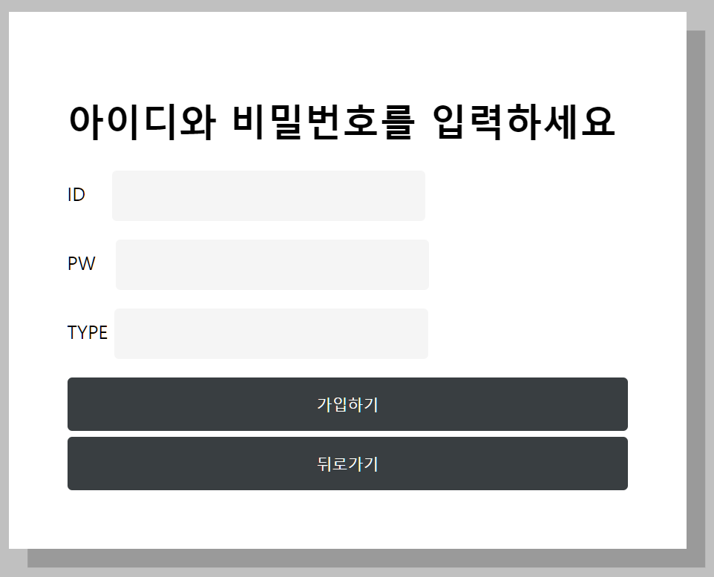
| 화면 설계서
회원가입 화면
 | 기능 명 | 회원 가입 화면
 | 기능설명 | 자신의 ID, 비밀번호를 입력한다. 자신이 항만사인지, 운송사인지, 화물사인지에 따라 타입을 입력한다.
 | 처리내용 | ∎가입하기 자신이 입력한 ID, 비밀번호, 타입으로 회원 가입을 완료한다. ∎뒤로 가기 다시 홈화면으로 돌아간다.

Slide 16
| 화면 설계서
로그인 화면
 | 기능 명 | 로그인 화면
 | 기능설명 | 자신의 ID, 비밀번호를 입력하여 로그인한다.
 | 처리내용 | ∎로그인하기 자신의 ID, 비밀번호를 입력하여 로그인한다. ∎뒤로 가기 다시 홈화면으로 돌아간다.

Slide 17
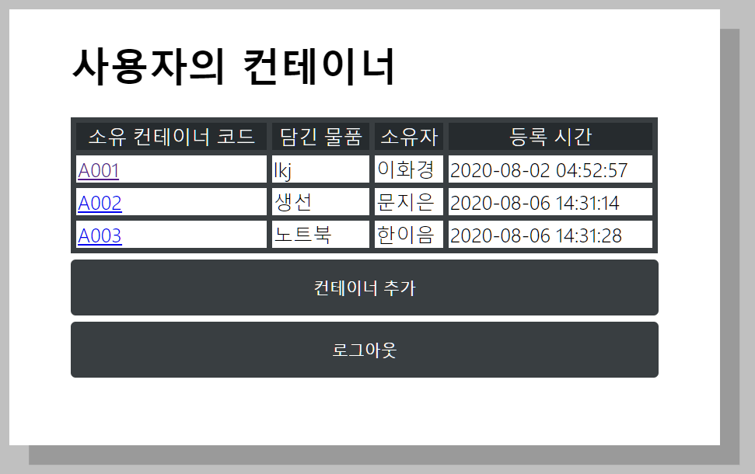
| 화면 설계서
컨테이너 관리 화면
 | 기능 명 | 컨테이너 관리화면
 | 기능설명 | 컨테이너들의 목록과 간단한 정보를 확인할 수 있다. 컨테이너를 클릭하여 상세 정보를 보거나 컨테이너를 추가할 수 있다.
 | 처리내용 | ∎컨테이너 코드 클릭 컨테이너의 코드를 클릭하여 온습도, 위치, 가스량 등의 상세 정보를 볼 수 있다. ∎컨테이너 추가 컨테이너의 코드, 물품, 소유자를 입력하여 컨테이너를 추가한다. ∎로그 아웃 로그 아웃하고 홈 화면으로 돌아간다.

Slide 18
| 화면 설계서
컨테이너 상세 정보 화면
 | 기능 명 | 컨테이너 상세 정보 화면
 | 기능설명 | 컨테이너의 온습도, 가스량, 위치를 실시간으로 확인할 수 있다.
 | 처리내용 | ∎홈 컨테이너 관리 화면으로 돌아간다. ∎이전 목록 조회 컨테이너의 이전 물품들을 조회할 수 있다. ∎삭제하기 더 이상 컨테이너를 사용하지 않을 경우, 삭제한다. ∎수정하기 컨테이너의 물품이나 하역 상태가 바뀌었을 경우 수정한다.

Slide 19
| 화면 설계서
컨테이너 이전 물품 목록 화면
 | 기능 명 | 컨테이너 이전 물품 목록 화면
 | 기능설명 | 해당 컨테이너에 담겼었던 이전 물품 목록을 확인할 수 있다.
 | 처리내용 | ∎홈으로 다시 컨테이너 관리 화면으로 돌아간다. ∎이전으로 다시 컨테이너 상세 정보 호면으로 돌아간다.

Slide 20
| 화면 설계서
컨테이너 수정 화면
 | 기능 명 | 컨테이너 수정 화면
 | 기능설명 | 컨테이너의 물품과 하역 알림을 입력한다. 하역알림은 1과 0으로 표기한다.
 | 처리내용 | ∎수정하기 자신이 입력한 물품과 하역알림으로 컨테이너 정보를 수정한다. ∎뒤로 가기 다시 컨테이너 상세 정보 화면으로 돌아간다.

Slide 21
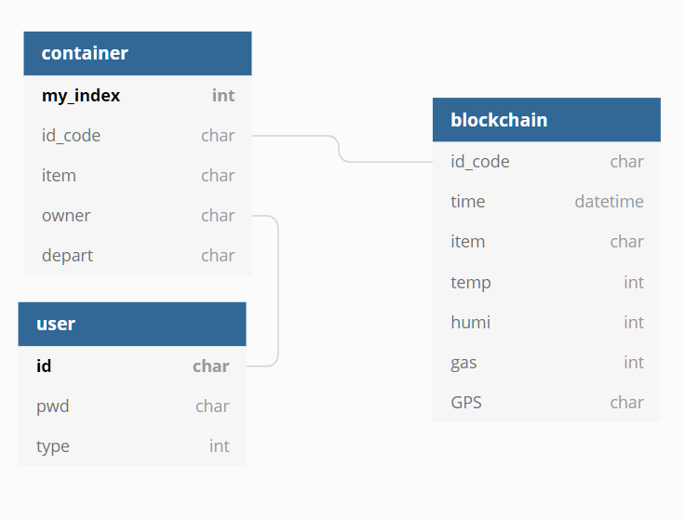
| 엔티티관계도 - ERD
블록체인과 MySQL의 관계도 ERD
MySQL
블록체인
Notes:
관계표현해주기

Slide 22
| 기능 처리도(기능 흐름도)
프로그램 ID | PFC2_BGSSMGwanRi_M | 프로그램 명 | IoT와 블록체인을 활용한 컨테이너의 지능화 | 작성일 | 2020.7.17 | Page | 1/3
개요 | IoT를 기반으로 컨테이너의 상태에 대한 db를 수집하고 핸드폰 어플리케이션을 통해 확인이 가능하게 한다. 해당 db는 블록체인을 활용하여 보안성을 높인다. |  |  |  |  | 작성자 | 문지은
Notes:
4개 분야 다 작성
담당 : 지은문

Slide 23
| 알고리즘 명세서
컨테이너의 정보가 저장되는 알고리즘
아두이노가 컨테이너 정보 획득
웹을 통해서 컨테이너 코드, 사용자, 물품 입력받음
컨테이너 정보를 서버로 전송
블록체인에서 블록을 만들어서 정보 저장
만든 블록을 네트워크 참여자들에게 전송
유효한지 확인
유효할 경우 체인에 등록
아두이노가 확인한 가스량이 기준치 이상일 경우
컨테이너 문을 열어서 화재 방지
아두이노가 확인한 온도와 습도가 기준치를 넘어갈 경우
온도와 습도를 에어컨으로 조절
웹을 통해서 실시간 컨테이너 정보 얻음
체인에 등록한 정보를 출력하여 해당하는 컨테이너 정보 출력
IoT(arduino)
WEB
Network
WEB
Block
chain
Notes:
어느 부분 알고리즘인지 명세
담당: 지은언니

Slide 24
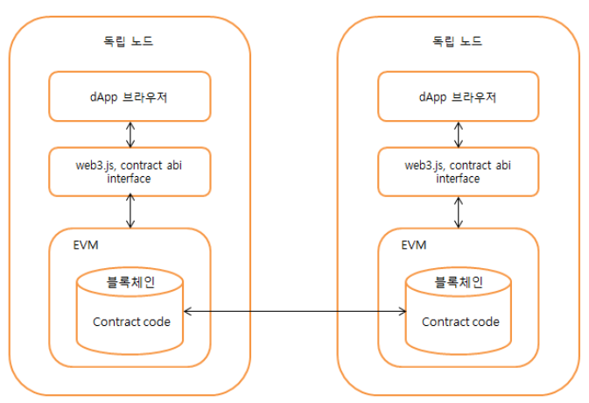
| 알고리즘 상세 설명서
이더리움과 web3.js를 통한 블록체인 구현
이더리움이란 탈중앙화 서버를 구현하고 배포할 수 있도록 하는 공개, 오픈 소스이다. 이를 통해서 블록 체인 서버를 구현한다.
Web3.js란 javascript용 API로 탈중앙화된 어플리케이션을 만들기 위한 가장 기본적인 API라고 할 수 있다. 이를 통해서 이더리움 네트워크에 존재하는 노드에 직접 접근한다.
이 두가지 기술을 통해서 이더리움에 노드를 만들면 web3.js를 통해서 노드의 블록을 만들어 transaction(거래)를 저장한다.
Notes:
합의 내용보다는 이더리움 쓰고 web3.js쓰는 거알려주고 자원의 제약으로 못한다?

Slide 25
| 프로그램 - 목록
기능 목록
기능 분류 | 기능 명
WEB | 신규 회원-회원가입
 | 로그인
 | 컨테이너 정보 확인 (온도, 습도, 가스량, 위치, 내용물의 이력)
 | 컨테이너 정보 수정 (하역/ 물품 바뀜)
 | 컨테이너 삭제
IoT | 컨테이너 내부 온도 실시간 전송
 | 컨테이너 내부 습도 실시간 전송
 | 컨테이너 내부 가스량 실시간 전송
 | Gps이용하여 컨테이너의 위치 실시간 전송
Blockchain | 컨테이너 정보 저장 (수정, 삭제 불가)
 | 컨테이너 내용물의 이력 저장
Notes:
IOT, 블록체인 웹앱 넣기
담당 : 현아킴

Slide 26
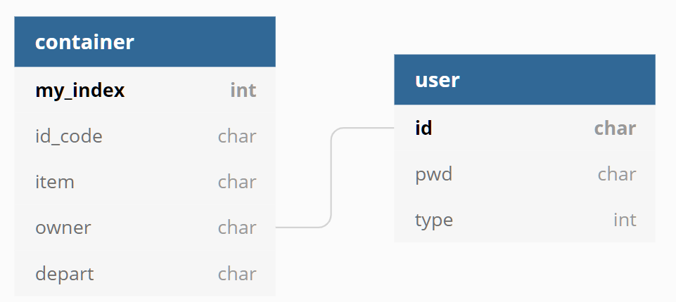
| 테이블 정의서 - ERD
MySQL에 사용되는 DB ERD
Container : 컨테이너
항목명 | type | 설명
my_index | int | 컨테이너 인덱스
id_code | char | 컨테이너 코드
item | char | 물품
owner | char | 컨테이너 주인
depart | char | 하역 알림
User Table : 사용자
항목명 | type | 설명
Id | char | 회원 아이디
Pwd | Char | 회원 비밀번호
type | int | 항만사, 운송사, 화물주 구분 값
Notes:
바꿔

Slide 27
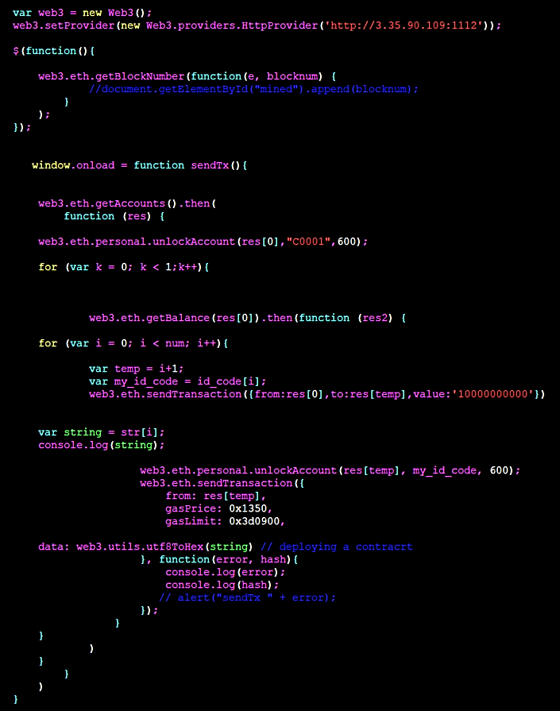
| 핵심소스코드(1)
블록체인 데이터를 통한 웹 모니터링 관련 js 코드
Notes:
설명필요

Slide 28
| 핵심소스코드(1)
블록체인 데이터를 통한 웹 모니터링 관련 js 코드
Notes:
설명필요

Slide 29
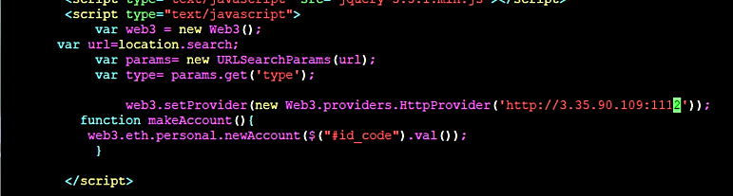
| 핵심소스코드(2)
컨테이너 추가 시 블록체인 계좌 생성을 위한 js 코드
Notes:
설명필요

Slide 30
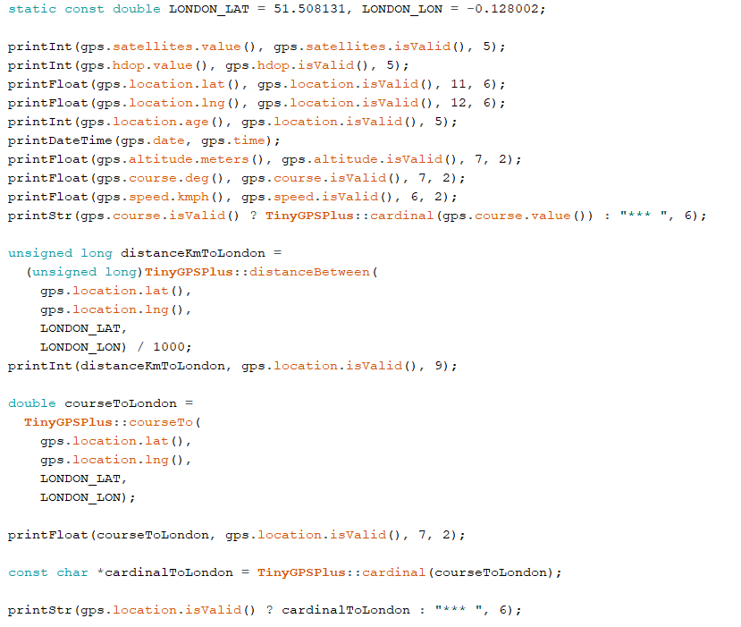
| 핵심소스코드(3)
IoT 환경에서 GPS 값을 수신하는 코드
Notes:
설명필요

Slide 31
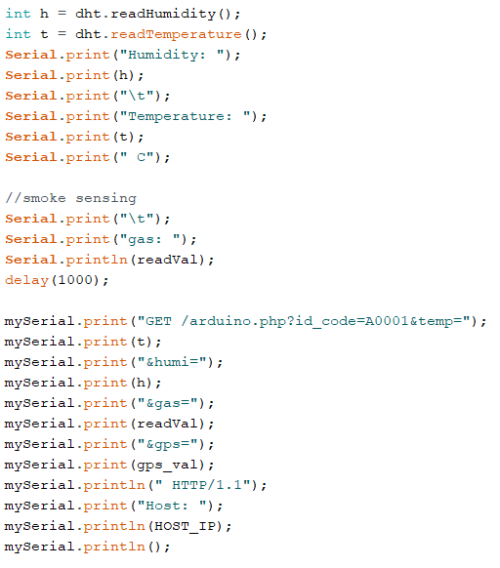
| 핵심소스코드(4)
IoT 환경에서 서버에 측정값을 전달하는 코드
Notes:
설명필요

Slide 32
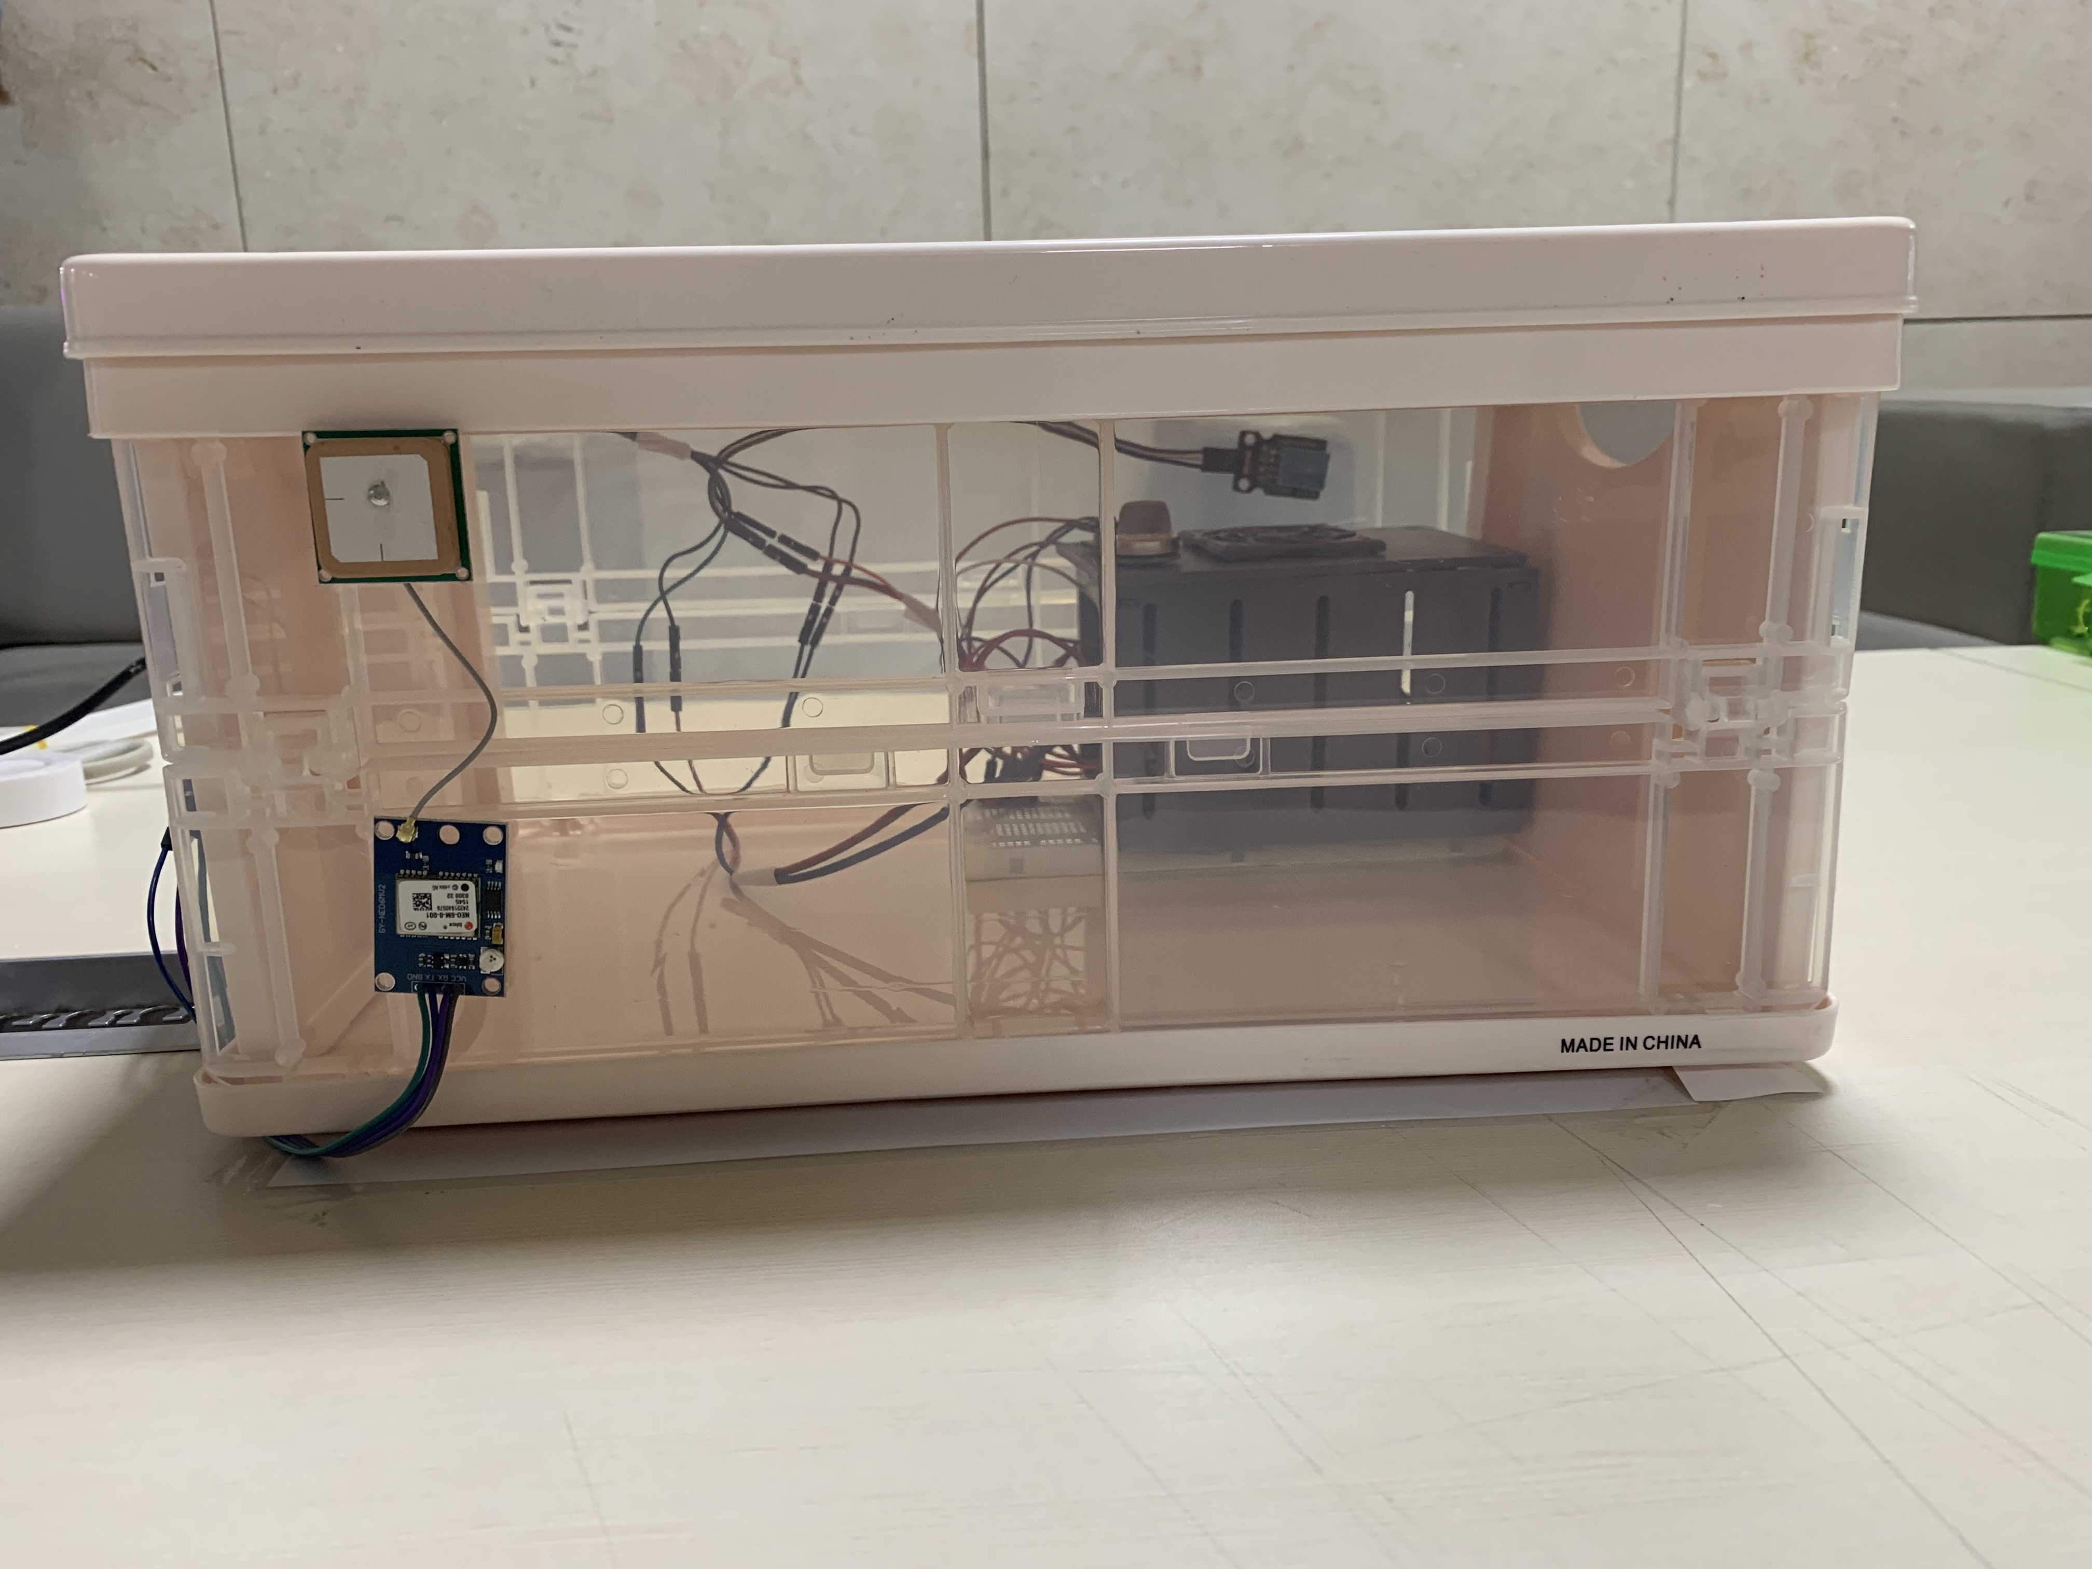
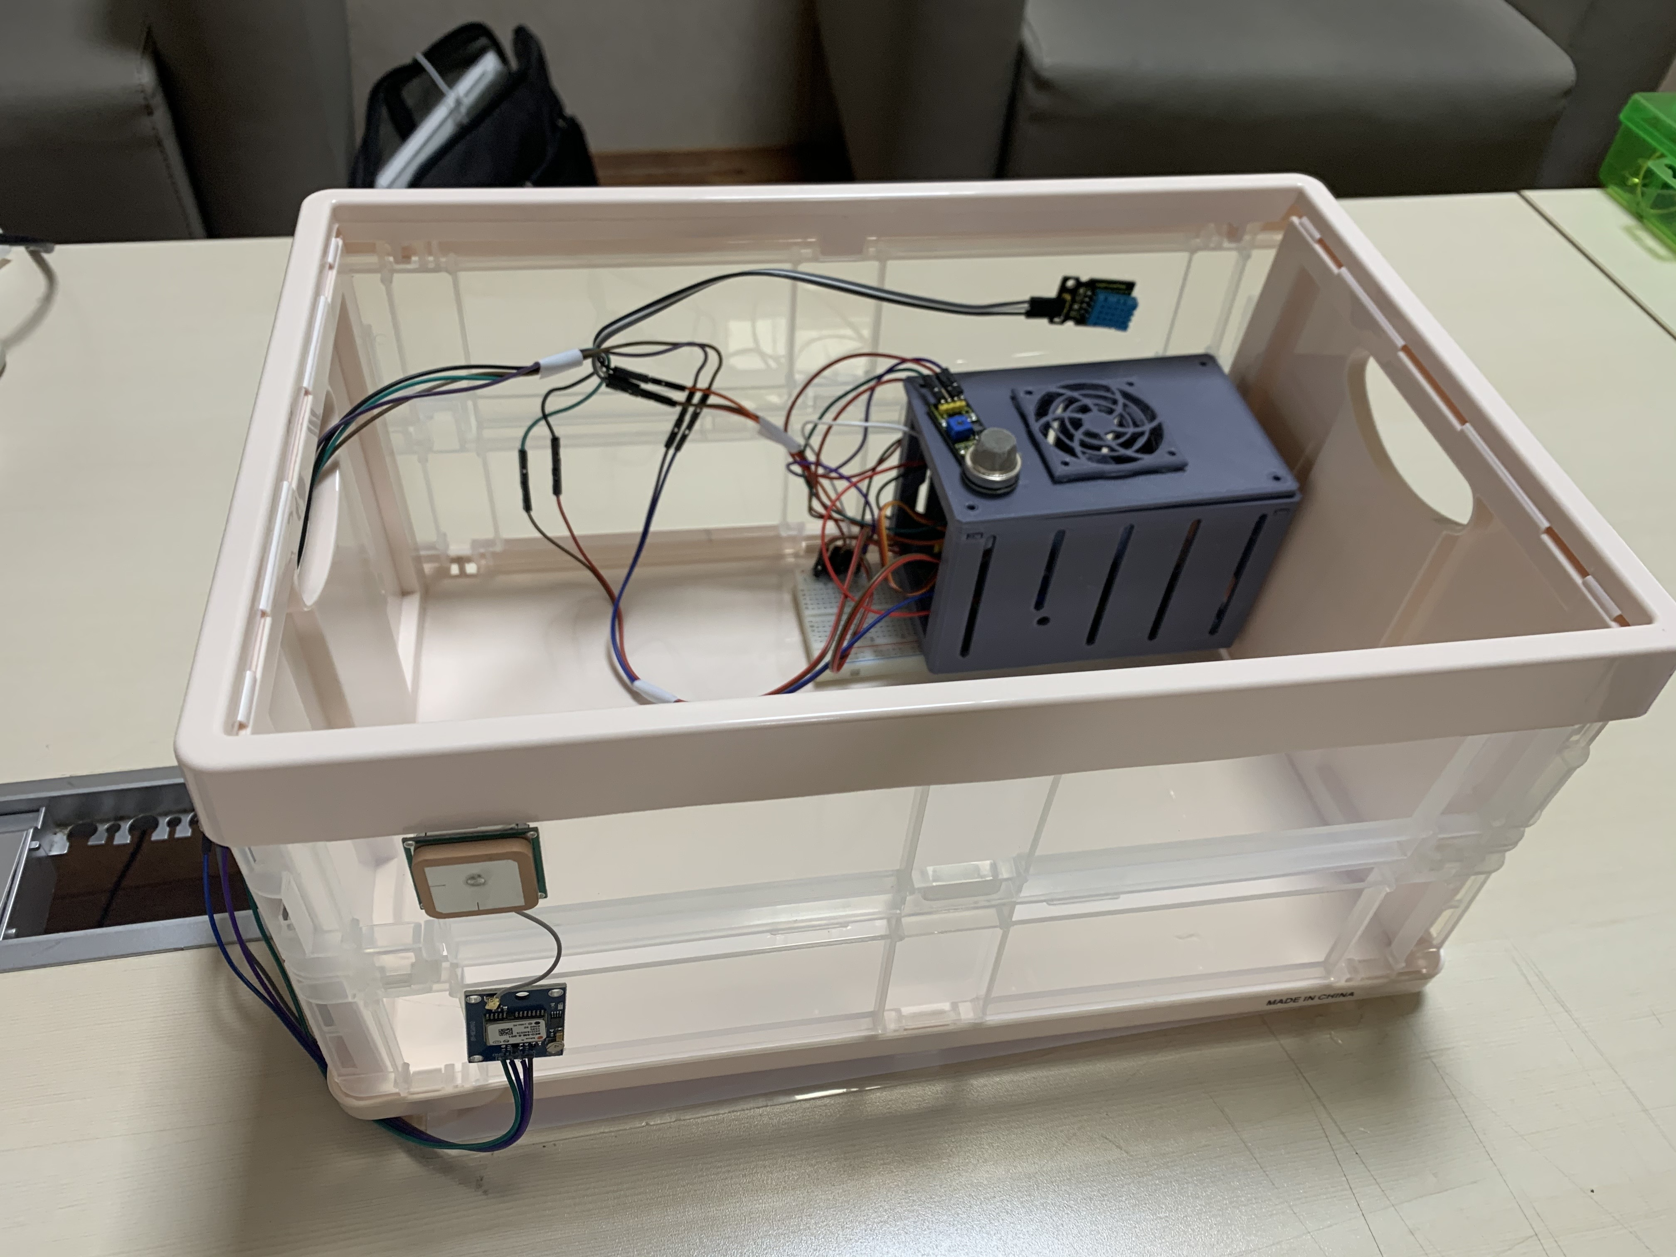
| 참조- H/W 기능 실사사진
컨테이너 외부 사진
컨테이너 내부 사진

Slide 33
내가 기획한 ICT가
세상을 바꾼다면?
Thank you

